Slide 1


Das Sozialpraktikum des
Ernst-Kalkuhl-Gymnasiums
in der Jahrgangsstufe Q1

Slide 2
Sozialpraktikum EKG
Ablauf des Sozialpraktikums
Praktische Hinweise für das Praktikum

Slide 3
Sozialpraktikum EKG
Ablauf
  Besuch durch Lehrkraft
  Portfolio
  Pünktlicher Dienstantritt
  Teilnahmebescheinigung
  Nachbereitungsveranstaltung
  Repräsentation

Slide 4
Sozialpraktikum EKG
Besuch durch Lehrkraft
  vor Praktikumsbeginn Absprache eines Besuchstermins in Einrichtung (im Unterricht ; im Lehrerzimmer; über sdui)
  Einrichtungen warten auf Besuch
  wird auf Teilnahmebescheinigung vermerkt

Slide 5
Sozialpraktikum EKG
Portfolio als Arbeitsgrundlage für das Nachtreffen
  verkürztes Tagebuch → Reflektion der Einstellungen und Erfahrungen
  Aufbau: 1. Seite vor Praktikum,
  2. Seite nach 1. Woche, 3. Seite nach 2. Woche
  Sammeln von Infomaterial / Fotos für Präsentation bei dem Nachtreffen

Slide 6
Sozialpraktikum EKG
Dienstantritt
  pünktlich
  Anreiseweg / -zeit klären
  bei Krankheit: Info Praktikumsstelle und Schule (07:40 Uhr)

Slide 7
Sozialpraktikum EKG
Repräsentation des EKGs
  Umgangsformen
  Pünktlichkeit
  Krankmeldung: Schule / Praktikumsstelle
  Kleidung (Berufskleidung)
  Handygebrauch

Slide 8
Sozialpraktikum EKG
2. praktische Hinweise zum Verhalten
  Dienstzeiten (nicht Schulzeiten)
  Mahlzeiten-Regelung / Pausenregelung-Absprache
  Anrede / Namensschilder
  Benehmen / Höflichkeit / Kleidung-Arbeitskleidung
  Verschwiegenheit besonders wichtig!
  Geschenke (Wert, Angemessenheit)
  Problematische Situationen: Bsp. / Verhalten
  KLÄRUNG ÜBER DIE SCHULE, NICHT ÜBER ELTERN!!

Slide 9
Sozialpraktikum EKG
Teilnahmebescheinigung
  Abgabe Einrichtung
  Bestätigung der Teilnahme
  Abgabe bei Nachtreffen
  Gegenzeichnung Schule

Slide 10
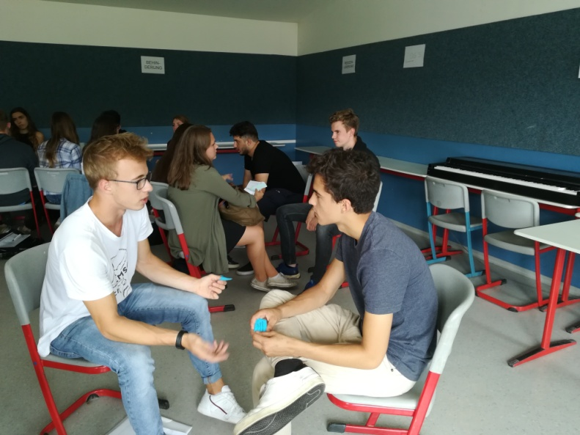
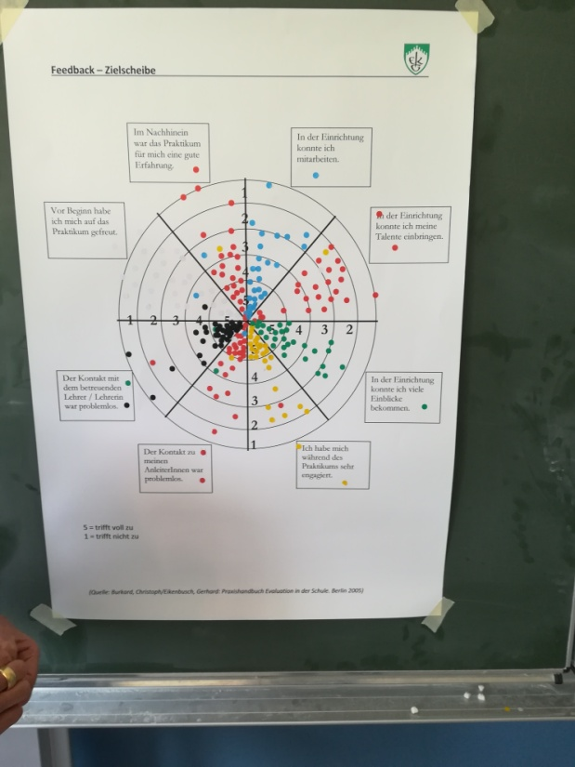
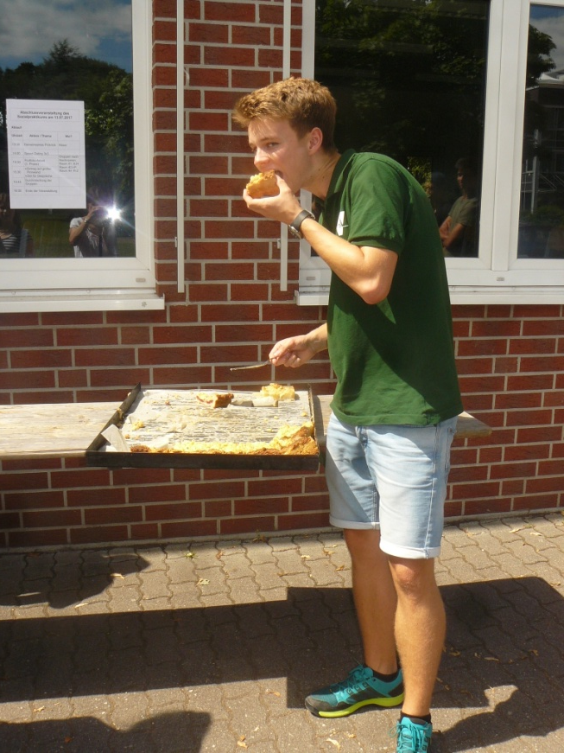
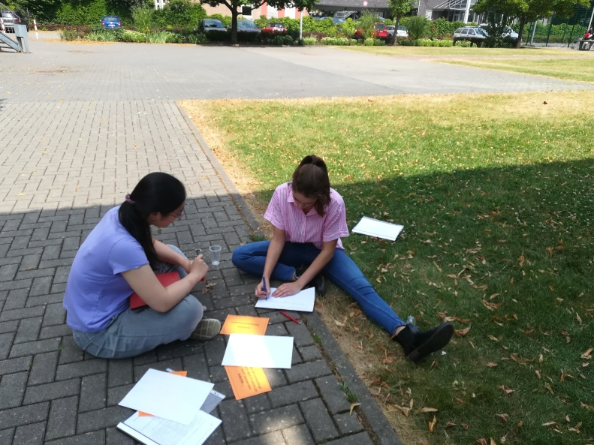
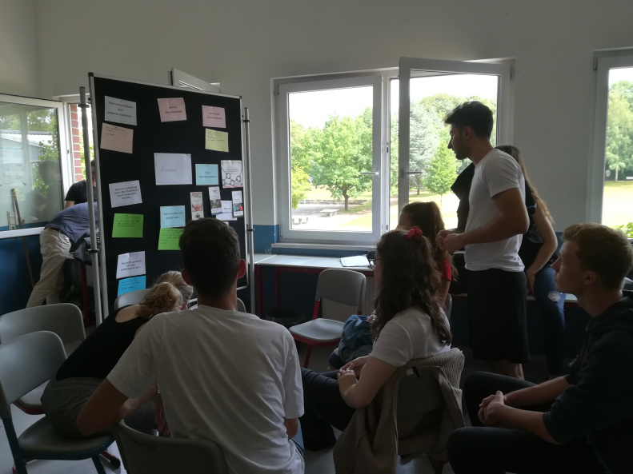
Nachbereitung

Slide 11
Sozialpraktikum EKG
Nachbereitungsveranstaltung
  Donnerstag 13:30-16:00 Uhr
  inhaltliche Arbeit: Portfolio
  Teilnahmebescheinigung
  Verköstigung: Teller+ Becher / Kuchen

Slide 12
Sozialpraktikum EKG
  Bei Problemen / Fragen:
  Sdui: Brohl
  Mail: brohl@kalkuhl.de
  Sekretariat: Frau Holzweiler 0228/9709090

Slide 13
Und so geht es jetzt weiter…
Ausfüllen 1. Seite Portfolio
Lehrkraft kontaktieren
Unterlagen für die Praktikumsstelle bereit halten

Slide 14
Das Sozialpraktikum des Ernst-Kalkuhl-Gymnasiums
Viel Spaß und wichtige Erfahrungen und Einblicke beim Sozialpraktikum

